Slide 1
第三章 OpenGL编程基础
夏佳志
中南大学计算机学院

Slide 2
内容提要
1. OpenGL编程基础
2. 相关数学基础

Slide 3
1.1 什么是OpenGL
计算机图形的工业标准库
图形渲染API（软件到图形硬件的接口）
接口函数超过700个，用于指定物体和操作、创建交互式三维应用程序
可以由几何元素与图像素材产生高质量的渲染图像结果
OpenGL是独立于硬件的接口
可在多种不同的硬件平台上实现
未包含用于执行窗口任务或者获取用户输入的函数
必须通过具体的窗口系统来控制OpenGL应用程序所使用的特定硬件，例如GLUT、GLUI、MFC、QT等第三方界面库

Slide 4
1.1 什么是OpenGL
OpenGL是一个开放的标准
不由某个特定的公司控制，而是由ARB（Architecture Review Board）维护其定义和演化
当前的ARB委员会委员包括
Apple、ATI、Dell、IBM、Intel、NVIDIA、SGI、Sun Microsystems
历史沿革
相对于Directx 3D，OpenGL版本变化较为稳定
向下兼容
最新的版本是4.5, 2014年8月

Slide 5
1.1 为什么要学习OpenGL
计算机图形的工业界标准
实现图形程序的良好选择

Slide 6
1.1 OpenGL是一个渲染器
OpenGL是一个图形渲染库
一般来说，你会用OpenGL做两种操作
画图形元素
改变绘画的状态参数（颜色、粗细、镜头参数等等）
OpenGL可以画两类图形元素
几何元素
点、线和多边形
图像元素
位图和其它图形图像
进一步地，OpenGL可以利用纹理贴图将图像元素贴在几何元素上，我们会在后续课程中讲解

Slide 7
1.1 OpenGL是一个状态机
图形渲染中的状态
颜色、材质、光源、视图、投影变换、绘图模式。。。
红皮书，附录B，状态查询函数和状态列表
设置状态
颜色：glColor3f(1.0f, 0.0f,0.0f);
光照：glEnable(GL_LIGHTING); glDisable(…)；
查询状态
glGetBooleanv(); glGetDoublev();…
状态机的灵活性
可在任意时刻改变状态
保证在绘制图形元素时各状态参数的值为期望值

Slide 8
1.2 编程环境
集成开发环境
（IDE：Integrated Development Environment）
Microsoft Visual Studio 2012/2010

Slide 9
1.2 编程环境配置
图形库
OpenGL
工业标准图形库
集成在MS Visual Studio中
%WinDir%\ Program Files (x86)\Microsoft SDKs\Windows\v7.0A\Include\gl\gl.h
%WinDir%\ Program Files (x86)\Microsoft Visual Studio 10.0\VC\lib\opengl32.lib
%WinDir%\SysWOW64\opengl32.dll
GLUT（OpenGL 实用工具库）
与平台无关
基于OpenGL编译
glut.h/glut32.lib/glut32.dll
GLUI
基于GLUT的C++界面库
与平台无关
glui.h/glui.lib/glui.dll

Slide 10
1.3 建立你的第一个OpenGL程序
新建（以Visual Studio 2010为例）
选择“New->Project”
选择“Win32 Console Application”，并给你的工程一个恰当的名字和路径
选择“Empty Project”
在工程中新建“GlutDemo.cpp”文件
在“GlutDemo.cpp”文件中添加OpenGL示例代码
设置必要的静态链接库列表
选择“项目->属性->链接器->输入->附加包含目录”，填写静态链接库列表，如“opengl32.lib; glu32.lib; glut32.lib;”

Slide 11
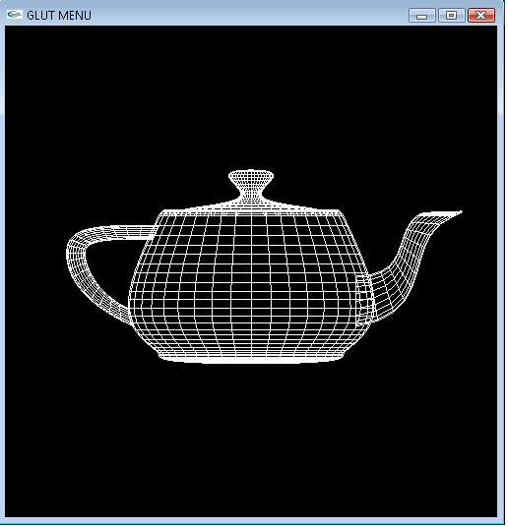
1.3 运行你的第一个OpenGL程序
开始执行你的程序：Ctrl+F5
可能的错误
头文件链接错误
检查头文件目录是否正确
静态链接库错误
检查静态链接库目录是否正确
函数名解释错误
检查Debug/Release模式是否正确
在自己的机器上编译GLUI对应版本的.lib文件和.dll文件

Slide 12
1.4 OpenGl相关的函数库
GLU（OpenGL工具函数库）
利用底层OpenGL函数执行特定的任务
设置特定的矩阵
渲染二次曲面（如球、圆锥、圆柱等）
渲染NURBS曲面和曲线
所有的OpenGL实现都把GLU视为其一部分
所有的窗口系统都提供了一个函数库，对该窗口的功能进行扩展，以支持OpenGL渲染
X窗口系统：GLX
Windows：WGL
Mac OS：AGL、CGL和CoCOa
GLUT（OpenGL实用工具库）
Mark Kilgard编写
独立于窗口系统的工具包，隐藏不同窗口系统API所带来的复杂性
当前使用Freeglut，它扩展了GLUT的功能
虽然非常流行，但它并不是OpenGL的一部分

Slide 13
1.4OpenGl的语法
所有的OpenGL命令都有gl前缀
常量名都以GL_开头
如：GL_TRIANGLES, GL_CURRENT_COLOR
OpenGL 命令可能带有 如下后缀
{2,3,4}中的某个数字，提示参数个数
{I,f,d,ub}中的某个字符，提示参数类型
一个字母v提示参数是一个向量（数组）
如：glColor3f(); glVertex3d();

Slide 14
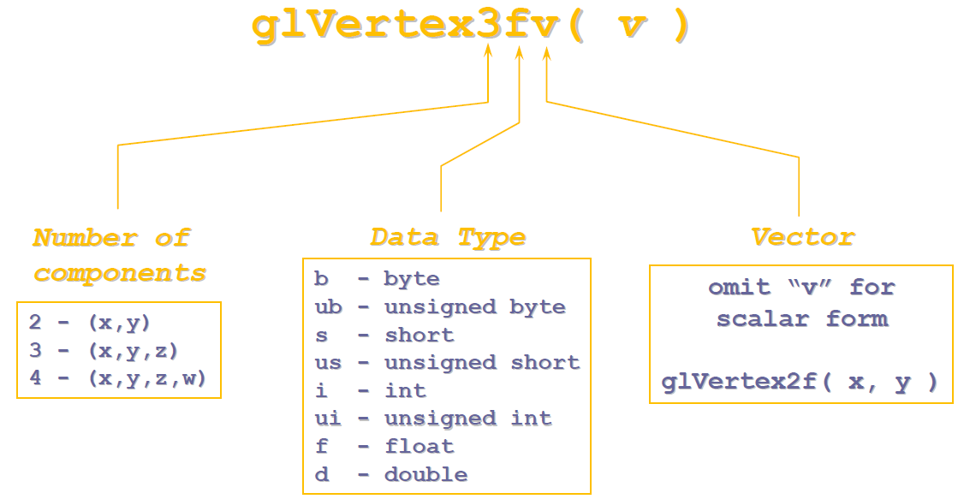
1.4 OpenGL 命令格式
OpenGL API几乎接受所有的基本数据类型，并且在命令名中反应出来
例：

Slide 15
1.4 OpenGL语法
OpenGL中的数据类型与C语言数据类型一致
GLByte -> char (8 bits)
GLint -> int(32 bits)
GLfloat -> float (32 bits)
GLdouble -> double (64 bits)
在OpenGL数据类型与C/C++数据类型之间转换，C/C++编译器会提示warning或error，需要显式类型转换

Slide 16
1.4 OpenGL语法
例：用glColor设置当前颜色
颜色可能有三个参数（RGB）或者4个参数（RGBA）
猜猜绘画效果
glColor3f(0.0, 0.5, 1.0);
glColor4f(0.0, 0.5, 1.0, 0.3);
Glfloat color[4] = {0.0, 0.5, 1.0, 0.3}; glColor4fv(color);

Slide 17
1.4 OpenGL语法
Unsigned byte
glColor3ub(0, 127, 255);
0% 红色, 50% 绿色, 100% 蓝色
glColor4ub(0, 127, 255, 76);
0% 红色, 50% 绿色, 100% 蓝色, 30% 不透明
GLubytecolor[4] = {0, 127, 255, 76}; glColor4ubv(color);
0% 红色, 50% 绿色, 100% 蓝色, 30% 不透明

Slide 18
1.4 OpenGL 几何图元
OpenGL中最基本的几何图元：顶点（Vertex）
更复杂的几何图元都由顶点构成
OpenGL用glVertex*()指定顶点
例：
2D: glVertex2f(1.0, 2.0);
2D: glVertex2i(4, -1);
3D: glVertex3f(20.0, 30.0, 40.0);
3D: GLfloatp[3] = {1.0, 2.0, 3.0}; glVertex3fv(p);

Slide 19
1.4 构成更复杂的几何图元
glBegin(primitive_type);//指定图元类型，开始指定成员顶点
glVertex*();
glVertex*();
…
glVertex*();
glEnd();//指定成员顶点结束

Slide 20
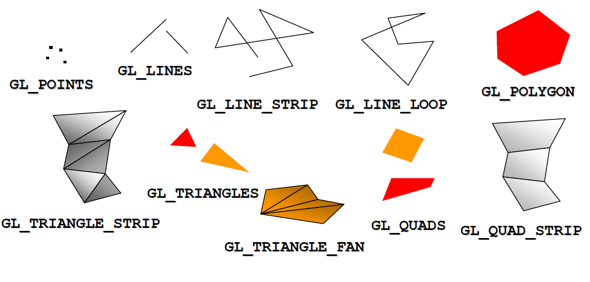
1.4 几何图元种类

Slide 21
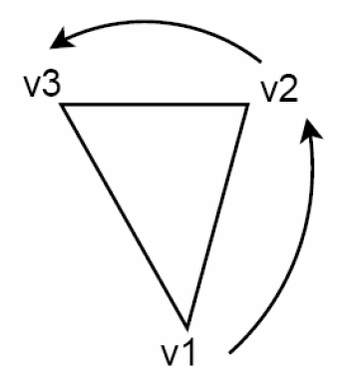
1.4 顶点顺序
OpenGL中的顶点顺序非常重要
多边形中的顶点应当以逆时针顺序(ccw, counter clockwise)列举
glBegin(GL_TRIANGLES)
glVertexfv(v1);
glVertexfv(v2);
glVertexfv(v3);
glEnd();

Slide 22

1.4 图例：点
glBegin(GL_POINTS);
glVertex2f(0,0);
glVertex2f(1,0);
glVertex2f(1,1);
glVertex2f(0,1);
glEnd();

Slide 23

1.4 图例：线段
glBegin(GL_LINES);
glVertex2f(0,0);
glVertex2f(1,0);
glVertex2f(1,1);
glVertex2f(0,1);
glEnd();

Slide 24
1.4 图例：线框
glBegin(GL_LINE_LOOP);
glVertex2f(0,0);
glVertex2f(1,0);
glVertex2f(1,1);
glVertex2f(0,1);
glEnd();

Slide 25
1.4 图例：四边形
glBegin(GL_QUADS);
glVertex2f(0,0);
glVertex2f(1,0);
glVertex2f(1,1);
glVertex2f(0,1);
glEnd();

Slide 26
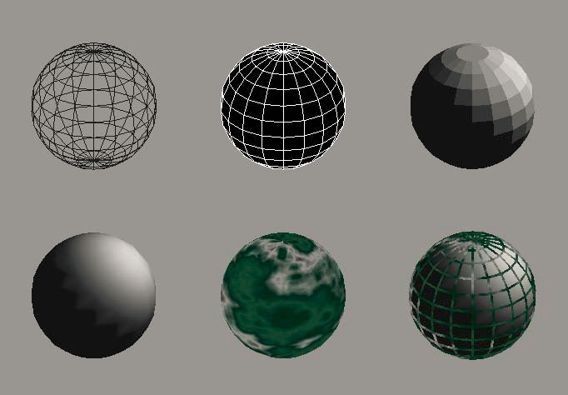
1.4 渲染模式
OpenGL的绘制模式包括了从线框模式到复杂的多重纹理映射

Slide 27
1.4 OpenGL的状态机
所有渲染状态都封装在OpenGL的状态机中
绘制模式（rendering style）
基础着色（shading）
光照（lighting）
纹理映射（texture mapping）
OpenGL每次处理一个顶点，都从内部的状态表中读取参数，决定这个顶点如何被变换、光照、纹理映射等

Slide 28
1.4 注意OpenGL状态
在每次渲染几何图元之前，必须保证需要的状态
在实际编程中，设定最频繁的状态是顶点属性，包括颜色、法向、纹理坐标等
for each ( primitive to render ) {
update OpenGL state
render primitive
}
glColor*()
glNormal*()
glTexCoord*()

Slide 29
1.4 其它状态控制
OpenGL的状态常常包括渲染属性，例如线段的宽度、点的大小、着色模式等等
glPointSize( size);
glShadeModel( GL_SMOOTH);
一些状态是以开关的形式启用/停用的
glEnable( GL_LIGHTING );
glDisable( GL_TEXTURE_2D );

Slide 30
1.5 理想的照相机
3D图形学的工作类似一台理想的摄像机
拍摄（虚拟的）世界
需要设置摄像机的位置和朝向
图形学是一台理想的照像机
没有对焦的限制，处处对焦！
任意设置广角参数
免费！

Slide 31
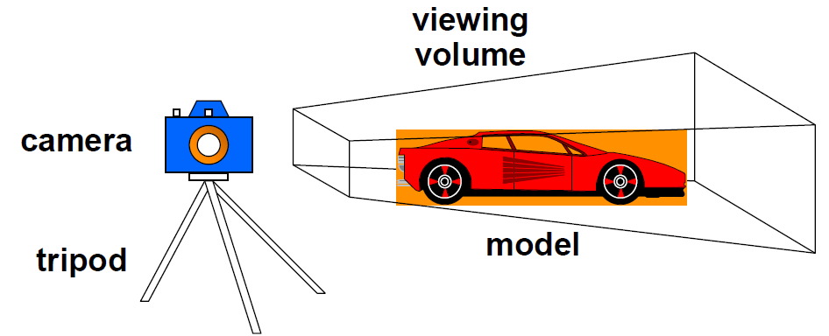
1.5 相机模型
真实的相机模型
人类视觉和照相机镜头都具有圆锥状的视景体
图形学相机模型
OpenGL描述的是金字塔状的视景体
计算机“看到”的与自然观察不一致，尤其是在视景体的边缘

Slide 32
1.5 拍摄！
模型变换-摆放物体
从物体坐标系到世界坐标系
视图变换-摆放相机
从世界坐标系到相机坐标系
投影变换-调整焦距
确定放大倍数
视口变换-选择底片
确定照片大小

Slide 33
1.6 基于OpenGL的图形学编程
OpenGL是一个可移植的，系统无关的API
OpenGL处理与图形相关的部分，但不处理与视窗系统的交互
仅仅使用OpenGL无法创建一个窗口
但绘制图形必须调用窗口资源
因此必须使用第三方界面库
有许多界面库可使用
GLUT（FreeGlut）
GLUI（本课程教学将会用它）
WGL
QT

Slide 34
1.6 FreeGlut
Glut是OpenGL红皮书第二版的示例程序
最后一个版本是98年的3.7版，此后再无更新（许可证协议禁止发布更新），
FreeGlut是Glut的一个完全开源替代库
新版OpenGL红皮书的示例程序
由X-联盟许可发布

Slide 35
2.1 标量与向量
标量
只有“大小”的量，可以用一个数字来表达
举例：
面积、长度、角度……
向量
一个既有“大小”又有方向的量，可以用一个数字和一个方向来表达
许多物理量是由向量表达的，比如速度、力等
从几何的观点来看：向量是由方向和该方向上的长度构成的

Slide 36
2.1 向量的图形表达
向量可以表达为二维、三维、或者更高维空间中从一点A指向另一点B的箭头
该向量可以被记为 ，为简便，记为a
B
A

Slide 37
2.1 向量的图形表示
两个向量相等当且仅当他们的大小和方向都相等
平移不改变一个向量，向量的起点位置并不重要
B
F
A
D
E
C
G
H

Slide 38
2.1 向量的代数表达
向量的图形表达很直观，但计算不方便
涉及到向量的计算问题通常放到一个正交坐标系中进行计算
将一个向量v的起点放在坐标系的原点，其终点的坐标是(v_{x},v_{y})（2D），或者(v_{x},v_{y},v_{z})（3D）
在图形学中，我们只关注二维或三维的向量

Slide 39
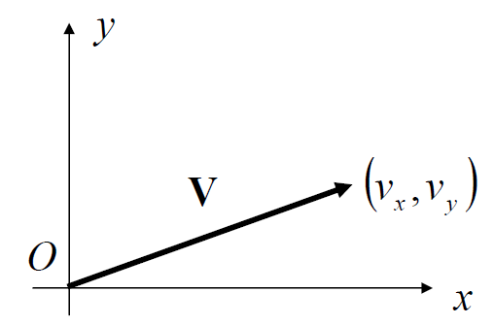
2.1 向量的长度
一个n维向量(v₁,v₂,…,v_{n})的长度定义为

Slide 40
2.1 向量操作
向量操作
标量乘法
向量相加、相减
点乘（内积）
叉乘（外积）
n维向量操作
3维向量操作

Slide 41
2.1 向量加法
三角法则/平行四边形法则
a+b
a
b

Slide 42
2.1 向量减法
a-b = a+(-b)
a
b

Slide 43
2.1 坐标系统
一个向量乘上一个标量，其长度改变，方向不变
在二维平面上，给定两个基向量，任何一个向量都可以表达为这两个基向量的线性组合
在三维空间中需要几个基向量？

Slide 44
2.1 点积
两个向量的点积被定义为
点积虽然是两个向量之间的乘法运算，但它一般被称做标量积
a
b

Slide 45
2.1 点积在图形学中的应用
计算夹角的余弦
一个向量到另一个向量的投影
a
b

Slide 46
2.1 叉积
叉积又被称为矢量积
一般仅在三维向量间定义
方向遵循右手法则，与前两个向量垂直
大小等于两个向量所张成的平行四边形

Slide 47
2.1 叉积在图形学中的应用
计算法向
法向是指垂直于一个多边形的向量，单位法向的长度为1
法向在图形学计算中有重要的作用
如果多边形中有a,b,c三个顶点，其法向为

Slide 48
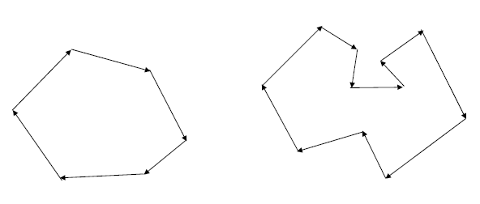
2.1 游戏时间：
给定一个二维的多边形，判断它是否凸多边形

Slide 49
2.2 重心坐标（ barycentric coordinates ）
为什么要采用重心坐标？
三角形是几何建模的基本元素
三角形是由三个顶点表达的
通常我们只知道顶点的属性，比如颜色；但我们往往想在整个三角形内部插值
c
a
b

Slide 50
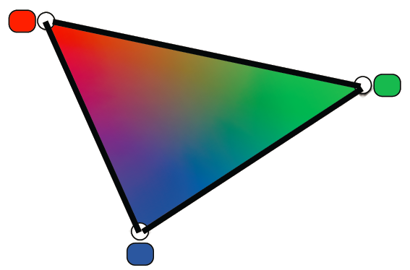
2.2 重心颜色插值

Slide 51
2.2 什么是重心坐标？
重心坐标是三角形内部插值的最简单方法
点a是非正交坐标系的原点
和 是两个基向量
c
a
b

Slide 52
2.2 重心坐标
任意与三角形共面的点p都可以表达为
一般将其记为
其中
c
a
b

